Slide 1
Регистрация участников

Slide 2
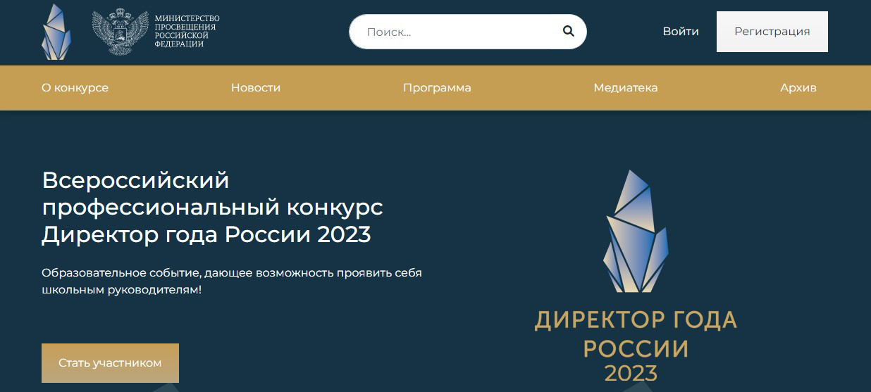
!
http://директор-года.рф
!
Перед регистрацией потенциальному участнику необходимо ознакомиться с Порядком и предварительно до 25 июля подготовить документы для формирования электронного портфолио и загрузки в ЛК участника!
Регистрация начнется 25 июля!

Slide 3
Общие сведения
Перечень необходимых документов
Скан-копия паспорта (первая страница и страница регистрации в одном файле);
Скан-копия справки, подтверждающей место работы, занимаемую должность и стаж (справка заверяется работодателем);
Скан-копия заявления участника Конкурса (приложение 2 Порядка проведения Конкурса);
Скан-копия согласия участника Конкурса на обработку персональных данных (приложение 3 Порядка проведения Конкурса);
Фотография участника (вертикальный формат jpg или png, размер фотографии до 10 мб).
Если необходимый документ имеет нескольких страниц, то все страницы объединяются в один файл. Прикрепляемые файлы изображений jpeg, png, gif или pdf объемом не более 1 Мб

Slide 4
Электронное портфолио участника (приложение 1 к Порядку)
Образование
Сведения об общеобразовательной организации
Контакты
Данные разделы заполняются без прикрепления удостоверяющих документом.
!

Slide 5
Электронное портфолио участника «Достижения»
По каждой из позиций раздела «Достижения» конкурсанту присваиваются баллы.
Каждая позиция подтверждается скан-копией удостоверяющего документа.
При этом для каждой позиции учитывается только одно достижение!
Выбирайте приоритетное!
Каждый файл объемом не более 1 мб,
формат изображения jpeg, png, gif или pdf

Slide 6
Электронное портфолио участника «Достижения»
Наличие профессиональных наград, званий, дипломов за успехи в профессиональных конкурсах
Профессиональные награды, звания (ведомственные награды и звания за заслуги в сфере образования, учрежденные Минобр России/Минобр и науки России/Минпрос России) – 3 балла.
Профессиональные награды, звания (ведомственные награды и звания за заслуги в сфере образования, учрежденные органом исполнительной власти субъекта РФ, осуществляющим государственное управление в сфере образования (Министерство образования Красноярского края) – 2 балла.
Победа/ призовое место в профессиональных конкурсах федерального или регионального уровня – 4 балла.
Награды, выданные муниципальными структурами управления образованием, образовательными организациями, благодарности и благодарственные письма любого уровня не учитываются!
Каждая из трех позиций подтверждается скан-копией удостоверяющего документа

Slide 7
Электронное портфолио участника «Достижения»
Наличие научных публикаций
Публикации в рецензируемых российских и зарубежных журналах (направления: «Педагогика», «Управление образованием» и «Экономика образования», «Государственное муниципальное управление» - 2 балла.
Другие публикации в профессиональных изданиях и сборниках – 1 балл.
Публицистические статьи в СМИ и интернет-ресурсах не учитываются!
Каждая из двух позиция подтверждается скан-копией титульной страницы и оглавления. Страницы объединить в один файл объемом не более 1 мб, формат изображения jpeg, png, gif или pdf

Slide 8
Электронное портфолио участника «Достижения»
Участие общеобразовательной организации в федеральных/региональных грантовых программах за последние 3 года – 2 балла.
Подтверждается скан-копией документа, заверенного грантодателем.
Наличие у общеобразовательной организации статуса инновационной площадки/экспериментальной площадки федерального или регионального уровня за последние три года – 2 балла.
Подтверждается скан-копией соответствующего приказа

Slide 9
Электронное портфолио участника «Достижения»
Вклад общеобразовательной организации в развитие федеральной/региональной системы образования (реализация целевых программ, социально значимых проектов и пр.) – 2 балла.
Подтверждается скан-копией справки или иного документа, заверенного учредителем общеобразовательной организации.
Рекомендательное письмо от учредителя общеобразовательной организации – 2 балла.
В свободной форме, подтверждается скан-копией, заверенной руководителем/заместителем руководителя учредителя общеобразовательной организации

Slide 10
Сроки регистрации и проведения отборочного этапа
Всероссийского профессионального конкурса
«Директор года России 2023»
Подготовка документов
до 25 июля
Регистрация участников
25 июля - 14 августа
Отборочный
(заочный) этап
15 августа - 28 августа

Slide 11
Отборочный (заочный) этап
Первый тур «Онлайн-тестирование»
Для всех участников, завершивших регистрацию на сайте, предоставляется индивидуальная интернет-ссылка на ресурс тестирования и инструкция по прохождению тестирования.
Дата и время прохождения тестирования определяются для каждого участника расписанием, составленным Оператором Конкурса.
Интернет-ссылка высылается на адрес электронной почты, указанный при регистрации
40 вопросов по 5 тематическим блокам (60 минут) Максимальная оценка – 40 баллов
Оценивание в автоматическом режиме. По завершении тестирования участникам высылается индивидуальный протокол с указанием полученного результата.

Slide 12
Отборочный (заочный) этап
Второй тур «Оценка электронного портфолио»
Формируется участником на сайте Конкурса
По каждой из позиций раздела «Достижения» конкурсанту присваиваются баллы, при этом для каждой позиции учитывается только одно достижение (приложение 1 к Порядку).
Максимальная оценка – 20 баллов

Slide 13
По результатам отборочного этапа формируется единый рейтинговый список участников (от большего к меньшему результату).
Участниками основного этапа (финалистами) являются конкурсанты, занимающие первые 30 позиций рейтингового списка.
Для финалистов не позднее чем за месяц до начала основного (очного) этапа проводится установочный вебинар.

Slide 14
Центр оценки профессионального мастерства и квалификации педагогов
E-mail: office@ca-kk.ru
Номер контактного телефона: +7(391)2008161

